Slide 1

ТЕМА
Крупина Елена Викторовна
заместитель начальника управления образования администрации города Орска
2025 г.

Slide 2

Обеспечение доступности дошкольного образования
100 % детей обеспечены местами в ДОО г. Орска
Доступность дошкольного образования для детей в возрасте
старше 3 лет
100%
от 1,3 до 3 лет
100 %
Групп - 566
Групп - 474
от 2 месяцев до 1,3 лет
Детей 10693
Детей 10171
2024 г.
2025 г.
ОВЗ 1134
ОВЗ 1235
Вакантных мест - 924
Вакантных мест - 1476
Создание мест в детских садах для детей от 2 месяцев позволит повысить охват детей дошкольным образованием и его
доступность.
Несколько аспектов доступности:
Разработка нормативно - правовых документов, касающиеся функционирования групп для детей от 2 мес. до 1 года.
Оснащение помещений (условия как для детей, так и для их родителей).
Создание соответствующей предметно-развивающей среды.
Организация питания (холодильник для хранения питания-прикорма, стерилизатор для бутылочек и сосок, специальные стулья для кормления детей, поильники и чашечки на присосках, нагруднички).
Обеспечение безопасности, в том числе через систему видеонаблюдения.

Slide 3
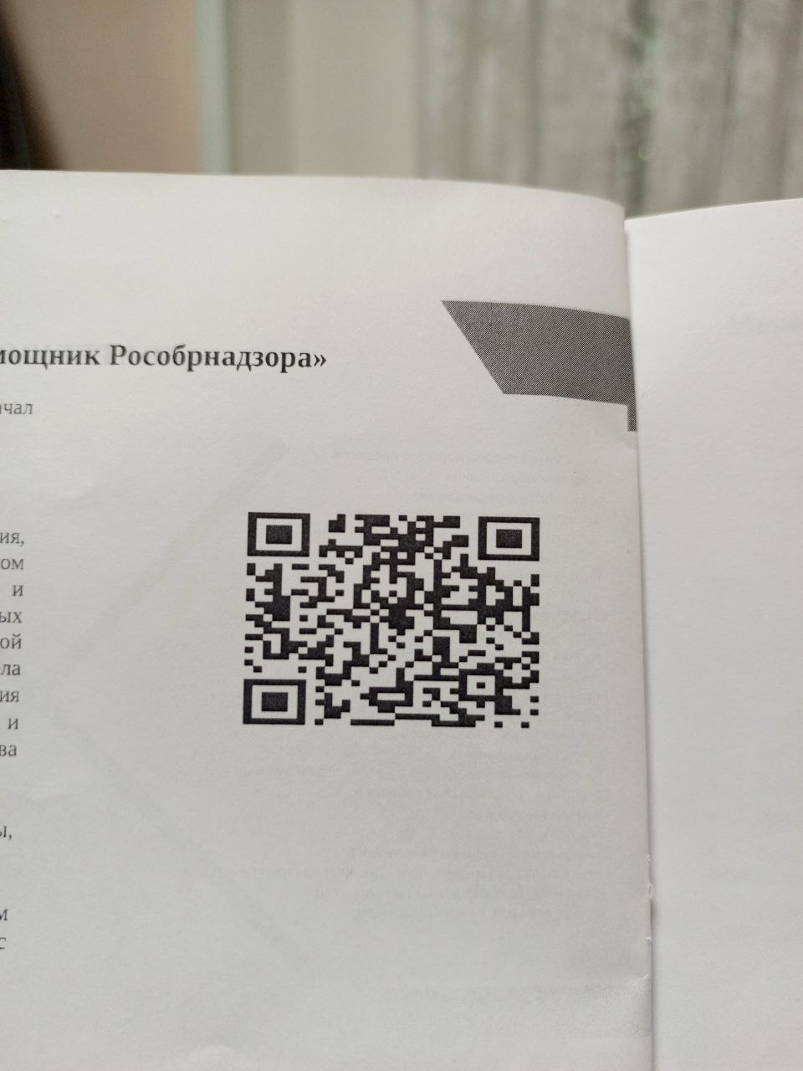
Повышение качества образования
Снижение бюрократической нагрузки на воспитателей — стратегическая задача развития системы дошкольного образования РФ, фактор влияющий на качество образования.
«Надо освободить воспитателю время для главного – для общения с ребенком» –
Наталья Алтыникова
(советник руководителя Федеральной службы по надзору в сфере образования и науки)
Федеральный закон от 8 августа 2024 года № 328-ФЗ «О внесении изменений в статьи 29 и 47 Федерального закона «Об образовании» в РФ
Приказ Министерства просвещения Российской Федерации от 06.11.2024 № 779
«Об утверждении перечня документов, подготовка которых осуществляется педагогическими работниками при реализации основных общеобразовательных программ, образовательных программ среднего профессионального образования»
Запрет на:
Дублирование информации на электронных и бумажных версиях
Излишние требования при аттестации
Запрос справок, отчетов, иных документов, информации не предусмотренных законодательством РФ и с реализацией ОП ДО
Письмо Мин просвещения России от 11.06.2025 N 03-1227 «О направлении разъяснений»
Чат-бот
«Помощник Рособрнадзора»
Требуется | Не требуется
Календарно-тематический план Журнал посещаемости | Тетрадь утреннего фильтра Журнал мытья игрушек Журнал закаливания Журнал кварцевания Протоколы родительских собраний Программы для детей – инвалидов Журнал проветривания Тетрадь обработки игрушек Журнал здоровья детей и др.

Slide 4
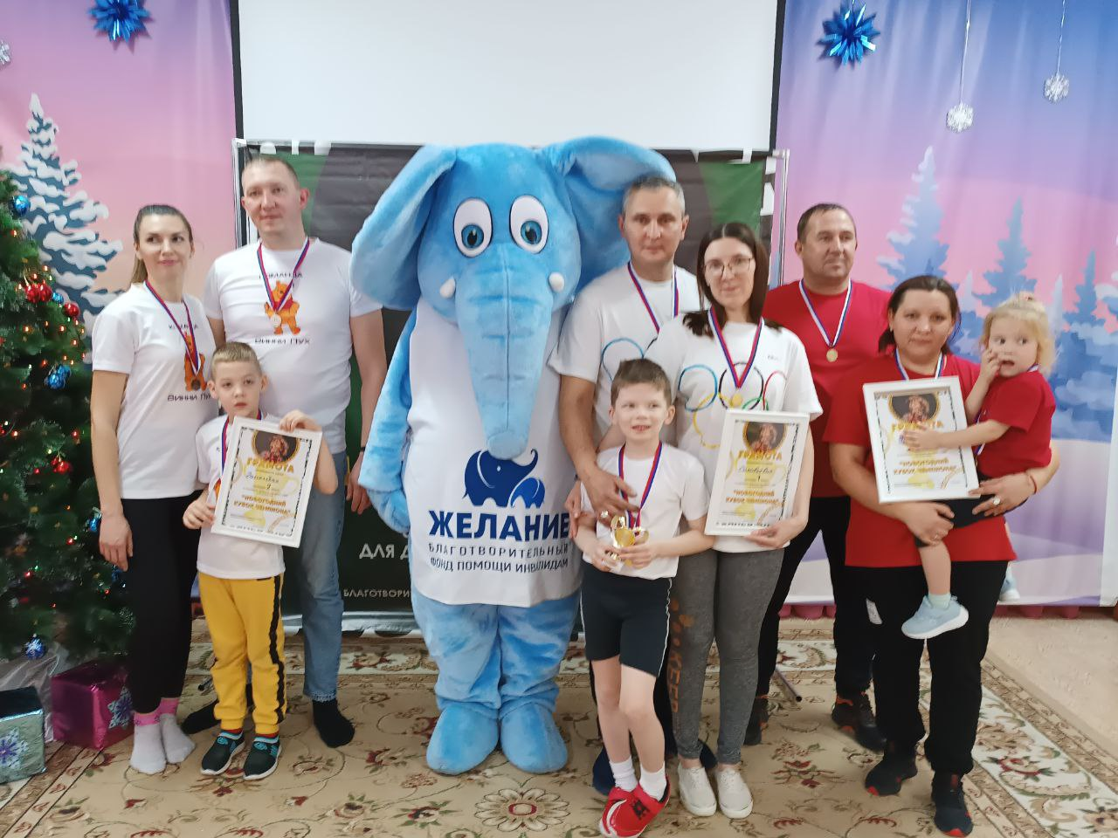
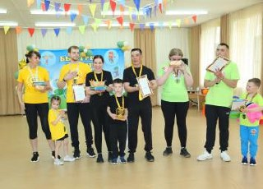

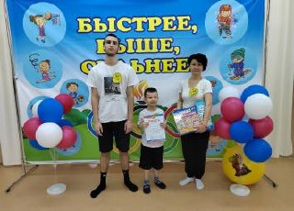
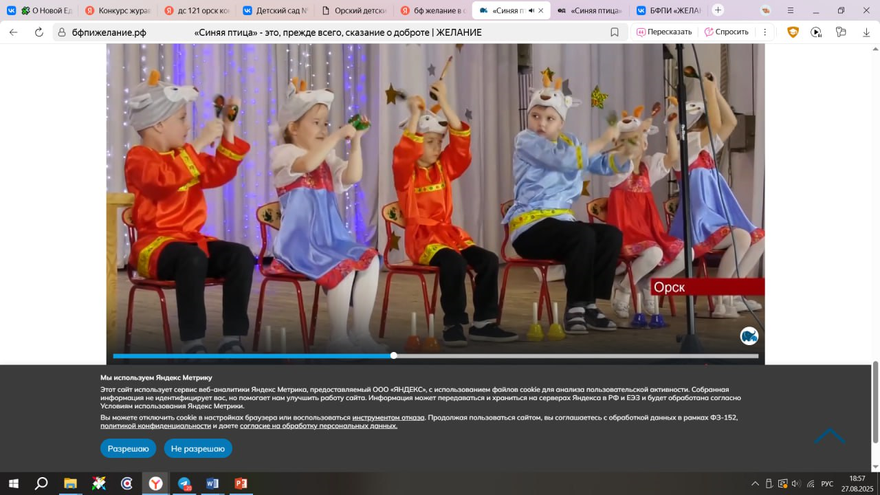
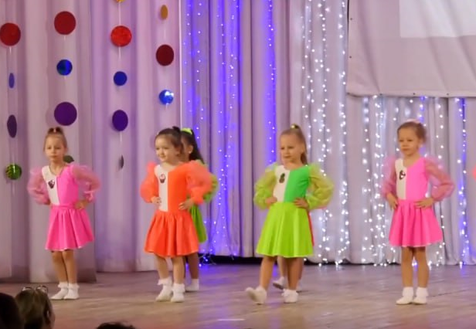
Поддержка инклюзивного образования
Детей с ОВЗ
1232
ДОО для детей с ОВЗ
32
Групп с ОВЗ
97 (полного и кратковременного пребывания)
Равные возможности:
Конкурсный марафон в области инклюзивного образования «Журавлик»,
Фестиваль «Синяя птица» для дошкольников с ОВЗ,
«Кубок чемпионов»,
Конкурс красоты и таланта для детей с ОВЗ «Золушка»,
«Мама, папа, я – спортивная семья».
Увеличение детей
с РАС – 31 %
Специалисты по оказанию коррекционной помощи детям с ОВЗ:
Учитель-логопед - 49
Учитель-дефектолог - 18
Педагог-психолог - 33

Slide 5

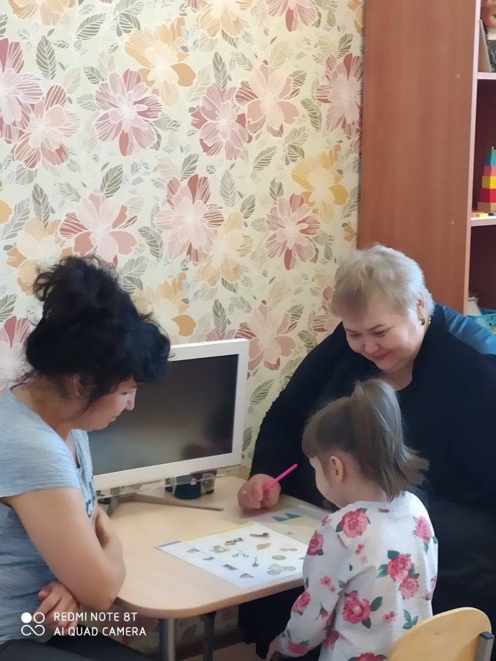
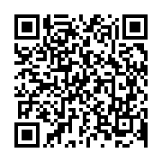
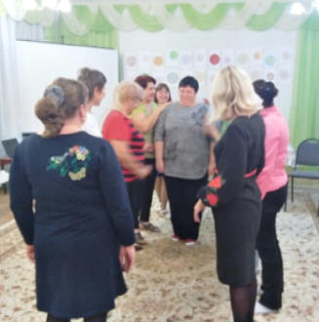
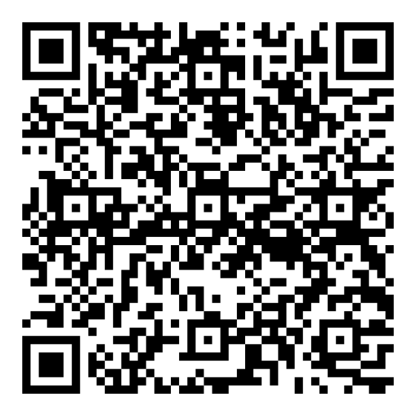
Укрепление партнёрства между дошкольными учреждениями, семьями и сообществом
Консультационные центры г. Орска
15% ДОО, реализующие программу просвещения родителей:
96, 104, 56
Ленинский район
ДОО 38, 18, 60, 1
Октябрьский район
ДОО 56,59,121,94,46,99,62, 96
Советский район
ДОО 106, 122, 91, 104,16, 12, 115
К 2030 году охват ДОО, реализующих программу просвещения родителей – 100%
Количество семей охваченных КЦ
Всего в год:
320 семей
Случаев обращений в год: 785
ГМО «Организация родительского просвещения в ДОО: эффективные практики»
Работа с семьями СОП
Охват профилактической и просветительской работой по вопросам воспитания и развития детей – 100% (47 семей)
ГМО «Консультационные центры»

Slide 6
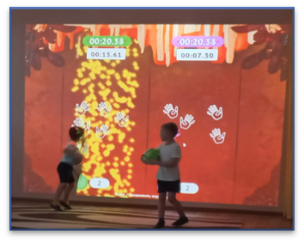
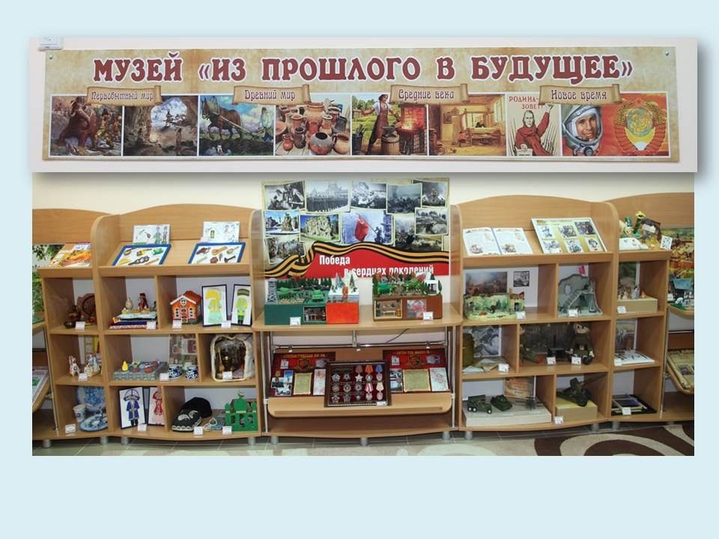
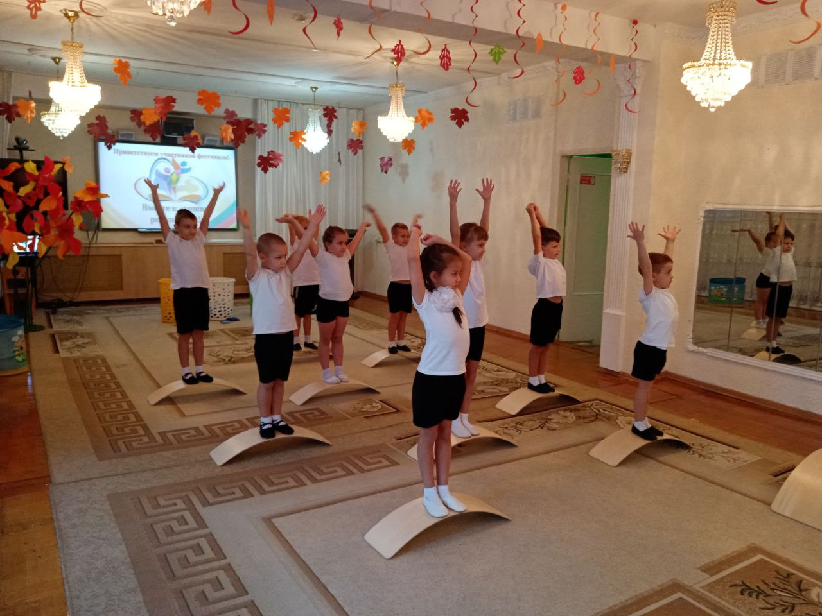
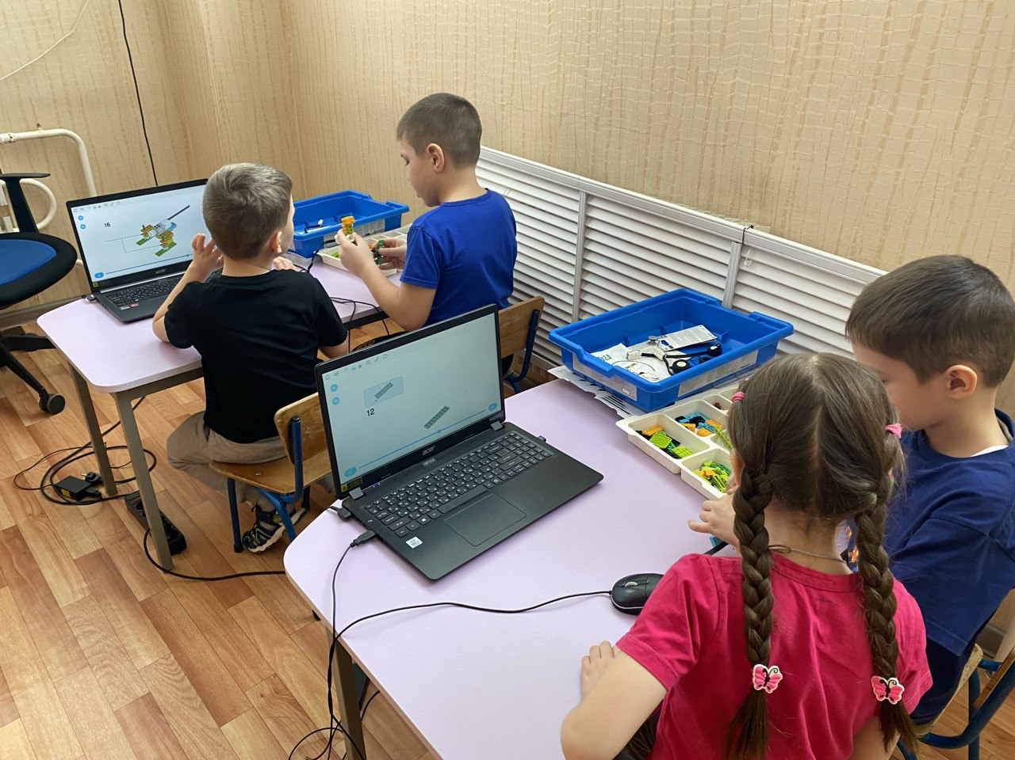
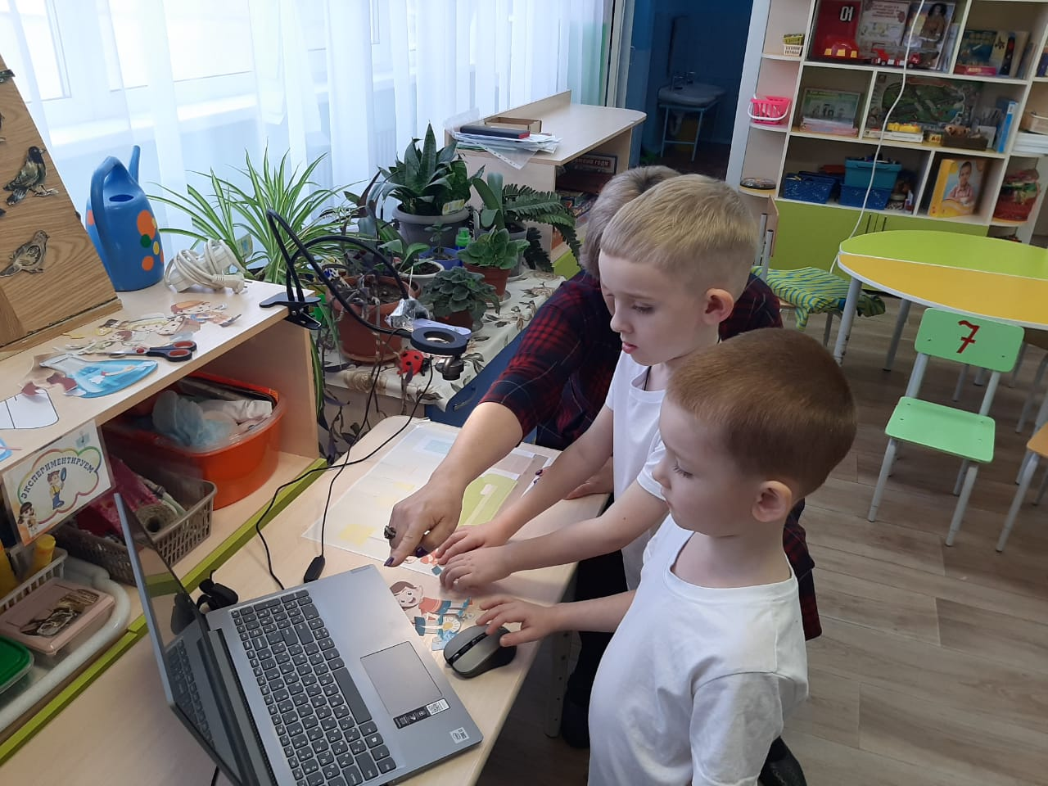
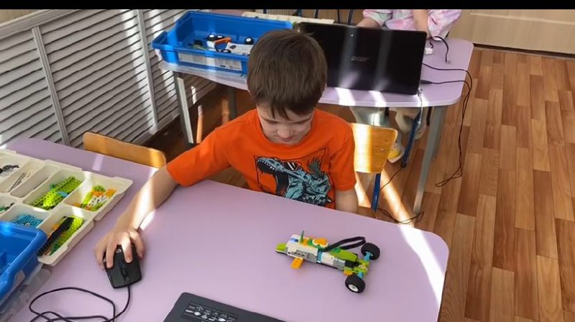
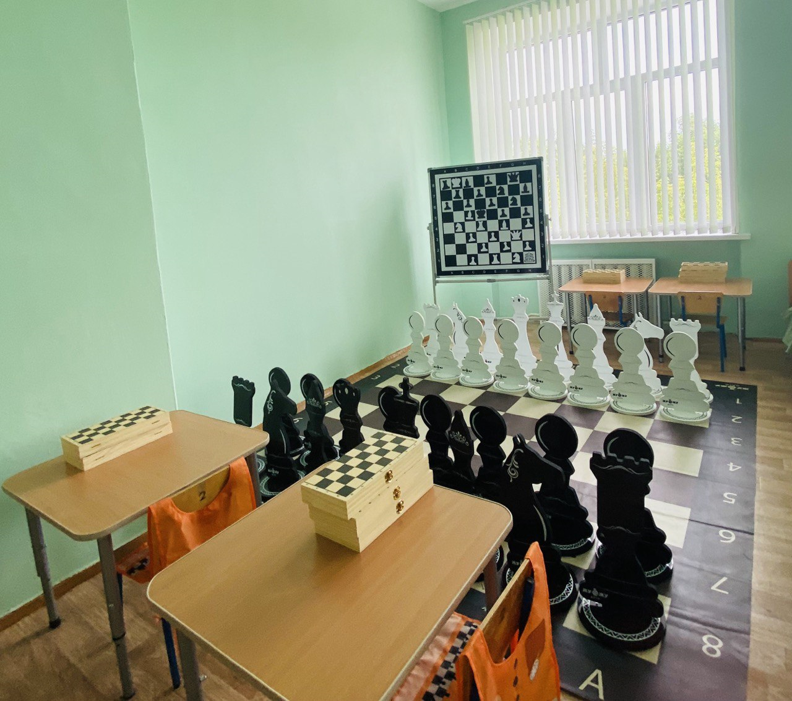
Создание условий для развития индивидуальных способностей и талантов каждого ребенка
Кванториум
(ДОО 18, 221, 38)
Музейная педагогика
(ДОО 102, 104)
Мультистудия
(ДОО 38, 221)
Интерактивный физкультурный зал
(ДОО 18)
Фитнес с сиббордом
(ДОО 56)

